Slide 1
Родильные обряды
УО «БЕЛОРУССКИЙ ГОСУДАРСТВЕННЫЙ
ПЕДАГОГИЧЕСКИЙ УНИВЕРСИТЕТ
ИМЕНИ МАКСИМА ТАНКА»
Выполнила студентка
Филологического факультета
1 курса (14 гр.)
Сергеева Анастасия Романовна
МИНСК 2017 г.

Slide 2
Характеристика и особенности родильного обряда
Обряд – система устойчивых действий, которые повторяются и являются частью традиции.
Традиционные родильные обряды связаны с обеспечением безопасности роженицы и ребенка, пожеланиями хорошей судьбы новорожденному, с совершением акта приобщения к родственникам, выражением радости и надежды с появлением нового члена семьи. В этих обрядах был сконцентрирован многовековой опыт народа.

Slide 3
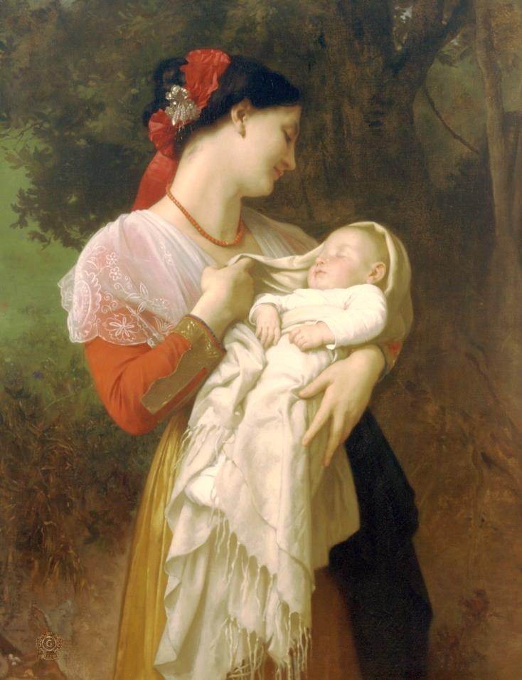
Обряды родильные, как и любые обряды «перехода», содержали 4 блока обрядов.
Таким образом, родильные обряды включали в себя предварительную обрядность, обрядность «отделения» от прежних обстоятельств (период беременности), обрядность собственно «перехода» (родов) и обрядность «закрепления» нового статуса в обществе.
Объектами перехода были два субъекта – ребенок и роженица.

Slide 4
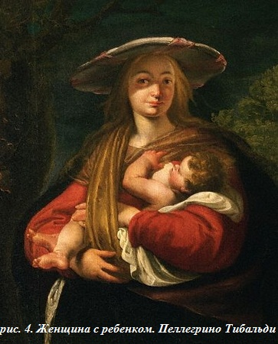
Предварительная обрядность включала элементы из периода детства, свадьбы и семейной жизни до начала беременности.
Пример из детства: «Не сиди на камне – замуж не выйдешь, детей не будет».
Пример из свадебных способов
регулирования детности:
«Дай вам Бог детушек с убылью»
(чтобы семья не была
излишне многодетной).

Slide 5
От тяжелых крестьянских работ женщины не освобождались до наступления родовых схваток.
В период беременности для охраны плода в чреве матери от порчи будущей матери запрещали сообщать людям сроки беременности, запрещали посещать кладбище и умерших (дитя будет похоже на покойника), участвовать в ссорах (дитя будет нервным), толкать ногой домашних животных (у дитя будет болезнь «щетинка»), смотреть на пожар (дитя родиться с пятнами на лице).
Пол будущего ребенка определяли по форме живота беременной, по выражению глаз ее, по наличию или отсутствию пятен на лице, по первому шевелению ребенка в животе и т.д. (острый живот, злые глаза, сохранение красоты на лице, первое шевеление в правой части живота – к рождению мальчика; круглый живот, добрые глаза, пятна на лице, первое шевеление плода слева – к рождению девочки).

Slide 6
Рожать уходили тайно в одиночку либо в сопровождении повитухи, которая знала, как правильно принять младенца, заговорить младенца от золотухи, родимца и других болезней младенцев.
Обрядность, связанная с собственно родами, заканчивалась после обряда приобщения ребенка к домашним духам и духам домашнего очага. Заговаривание болезней младенца могло быть перенесено на более поздний срок, тогда оно проходило на месте родов или при первом намывании ребенка в доме или в бане.
Ребенок и роженица считались зараженным специфической послеродовой «нечистотой», которая преодолевалась в течение шести недель. Народное средство первичного преодоления такой нечистоты состояло в трехкратном посещении бани роженицей и ребенком.

Slide 7
После трех бань роженицу отправляли на работу, снова разрешали печь хлеба. Однако употреблять в пищу мясо ей не дозволялось в течение 40 дней после родов.
Завершалось послеродовое очищение (в основном) с крещением дитя в церкви и омовением лица и рук матери водой крещенской купели.
Дитя становилось ребенком и получало право быть похороненным по полному обряду в сопровождении причитаний после обряда первого пострижения волос и опоясывания поясом, которые исполнялись по достижению года в избе около печного столба.

Slide 8
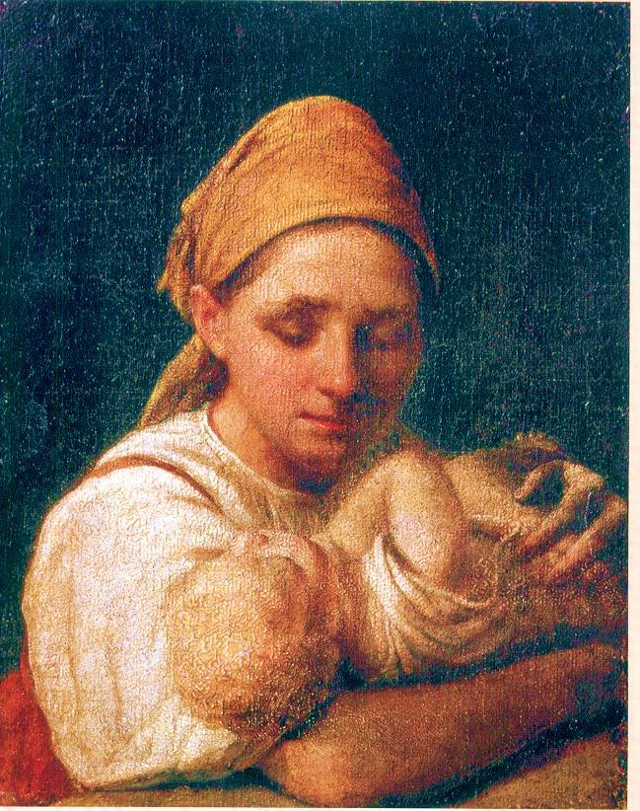
Встреча новорождённого
Раньше считалось, что сразу после родов нужно обозначить место младенца в этом мире. Повитухи, прежде чем перерезать пуповину, проговаривали, кого поймали: коня с седлом (мальчика) или зассыху (девочку).

Slide 9
Женщина все время, от начала потуг, которые открывают врата Иного мира – Нави, и до «сливок», которые закрывают врата Нави, вместе с повитухой и ребенком находится под его воздействием.
Это мир, из которого приходят души в мир Яви и куда они идут, чтобы заново родиться на земле сей. Если же душа не нуждается в рождении, она идет в Правь. И только по большой необходимости да по зову своего рода может вернуться на землю.
Если душу не звали к рождению, и ребенок зачинался случайно, то во время рождения, когда открываются врата мира Нави, может войти в ребенка дух навича (существа, созданного плохими намерениями темных людей, магами и черными колдунами).
И тогда рождается оборотень, убийца, вор и т. п.

Slide 10
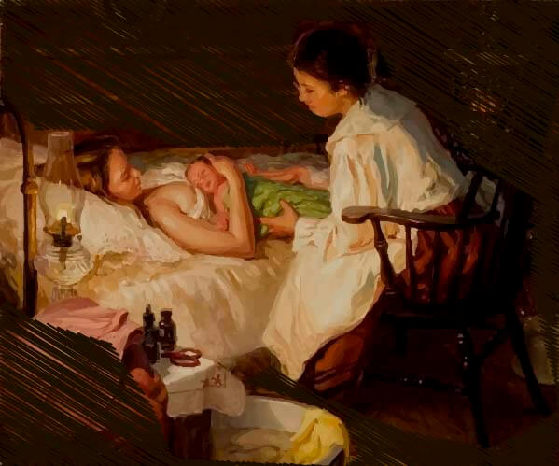
Врата Нави закрываются повитухой первый раз вечером после родов, когда повитуха омывает ребенка. Выливает воду от купели на заре. Закрываются врата Нави для ребенка, что ограждает его от болезней и внезапной смерти.
Второй раз закрываются на третий день после родов, когда баба-повитуха омывает женщину. Закрывает Навь для женщины, чтобы болезни разные не цеплялись к ней и не забирали жизненной силы.

Slide 11
Рано утром, когда всходит солнце, непочатой святой водой (освященной на капище, жаром из жертвенного огнища), повитуха поливает водой роженицу, начиная с головы, приговаривая:
Святой водой омываю, Врата к Нави закрываю, Пусть та чорноба, которая в Явь забрела, Сгорит вся дотла, А те чорнобожичи, которые прицепились к роженице, Пусть утонут в этой воде. Все черное и злое Пропадет над тобою, Опять омываю и врата закрываю, Закрываю врата трижды, На все стороны и на все миры. Вся чернота в Навь отойди. Пусть душа (имярек) светлая и чистая Водой Даной святой омоется И в воды Земли Матушки сольется. И в третий раз пусть врата закроются.

Slide 12
Когда совершалось ритуальное омовение новорождённого, баба-повитуха приговаривала:
Ручки, растите,
Толстейте, ядренейте!
Ножки, ходите,
Свое тело носите!
Язык, говори,
Свою голову корми!
Здоровье младенца заговаривали таким приговором: «Как с гуся вода, так и с тебя хворь и боль!»

Slide 13
И на сороковой день, утром, после восхода солнца, повитуха закрывает врата для себя.
Этот обряд называется «Сливки», или «смывание рук».
Призывались все женщины рода, роженицы и ее мужа. Повитуха наливала в миску до краев (чтобы всего в доме достаточно было) освященной воды из трех источников, настоянной на угольках, взятых из священного капища. Клала туда ягоды калины (чтобы роженица была красивой и здоровой), зерна овса, хмель, конопляное семя и зерна ржи (чтобы могла еще родить детей), дубовую щепу, хлеб. На пол кладется прялка или гребень, если девочка, когда мальчик – топор. Роженица правой ногой становится на топор, прялку ли и вздымает правую руку, на которую повитуха льет воду, из левой же руки роженица выливает немного воды.
Заговор, который при этом говорит повитуха, очень древний и сильный, его только из уст в уста передают. Все, что она говорит, должна слышать лишь роженица да иногда семья, если это их касается. После обряда повитуха и роженица с младенцем на руках, и все присутствующие женщины трижды обходили вокруг стола посолонь в знак присоединения к силе Богов Прави в Великом Триглаве Миров.

Slide 14
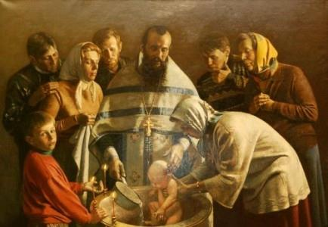
После сливок в тот же день (сороковой день после родов) проводятся освящения ребенка в Родную (Родовую) Веру и принятие в род.
Обряд проводит волхв, или ведун.
На освящение ребенка приходит весь род, взрослые и дети. По сути, это первый день, когда ребенка показывают всем.

Slide 15
По тому, как проходит обряд освящения, можно судить о судьбе ребенка.
Родители и деды по завершении обряда могут расспросить волхва, что предвещали Боги их ребенку. И если волхв не видит предостережения, может рассказать им, как лучше воспитывать ребенка, какие Боги выступают его покровителями, на каком пути жизни он может больше преуспеть, кто из Богов отвернулся, если такое произошло, а кто был более благосклонным.
Часто Боги указывают на того человека, который по сердцу будет ребенку, и будет иметь для его воспитания и развития главное значение.
Важно, чтобы все делалось по обрядам родовым, тогда и судьба ребенка будет легкой и хорошей.

Slide 16
Заканчивается обряд угощением всего рода, во время которого волхва и бабу-повитуху сажают на почетное место за столом, а роженицу на тулуп, вывернутый шерстью вверх, как знак благословения Велесом молодой мамы и ребенка.
Тулуп на лавку должна расстелить баба-повитуха, которая является жрицей Велеса.
Повитуха на освящение должна сварить горшок каши и борщ. Борщом нужно угостить всех присутствующих как ритуальным кушаньем, символом солнца и буяния жизни. Горшок каши после угощения борщом разбивался, разбивает его самый ловкий (спорый) мужчина в роде. Он как бы символизирует собой яйцо, из которого рождается мир, в данном случае ребенок.
После этого он и продавал комочки каши, каждый из гостей брал ее, желая здоровья ребенку и роженице. Повитуха же приговаривает: «Роди, Боже, рожь-пшеницу, а в запечке — детей копну». Когда же кашу покупают Божата, она отвечает так: «Роди, Боже, рожь-пшеницу, а кумам — детей копну».

Slide 17
Во время «бабиной каши» исполняли песни, посвящённые ребёнку. Их было немного. Например:
Виноград ты мой, ягодка,
Наливной ты мой яблочек,
Удалой ты будешь молодец!
Уродился ты хорош, пригож, Будешь счастливый, талантливый,
На работе ты ретивый да заботливый,
Свет Иван-то Алексеевич!
Ты с людьми говорливый да почетливый,
Красны девицы полюбят тебя,
Добры люди позавидуют!

Slide 18
Потом повитуха обрядово разносит гостям сурицу (молочный квас) и тарелочку, на которую для роженицы бросают деньги, чтобы положить их «на зубок» ребенку.
После сливок и Освящения баба-повитуха навсегда остается очень уважаемой в сей семье.
Ее принимают как свою бабушку, которую всегда приглашают на все родственные праздники.

Slide 19
Спасибо за внимание!

